Slide 1

Организация проведения ЦЭ/ЦТ

Slide 2
Сроки
Дата проведения | ЦЭ | ЦТ | Общее количество участников
26 мая | Предмет по выбору (9 предметов) | Математика Физика Биология Химия История Беларуси в контексте всемирной истории Обществоведение | 1676(+58) 55 ауд. (+1 ауд.)
29 мая | Белорусский язык Русский язык |  | 1968(+147) 60 ауд. (+4 ауд.)
2 июня |  | Математика Английский язык Биология | 1087(+398) 30 ауд. (+13 ауд.)
5 июня |  | Физика Химия История Беларуси в контексте всемирной истории Обществоведение | 1570(+182) 45 ауд. (+8 ауд.)

Slide 3
Режим работы
Время сбора в аудитории 2-25, корпуса №5 для распределения по аудиториям руководителей и организаторов: 08-00
Выдача бланков и тестовых заданий руководителям в корпусах в аудитории 1-2 корпуса №5: 08-30
Допуск тестируемых в корпуса и аудитории 09-30
Время начала тестирования 11-00
Вход в пункт тестирования лицам, не участвующим в централизованном экзамене/тестировании, запрещен! Вход осуществляется при предъявлении документа удостоверяющего личность и пропуска.

Slide 4
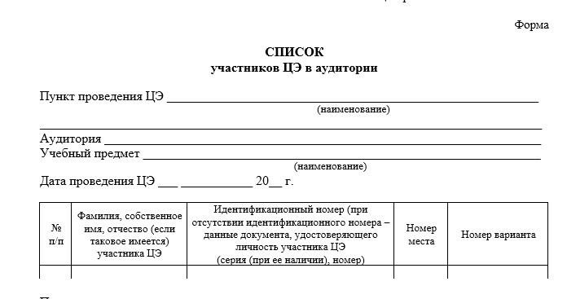
До начала тестирования
Ответственный организатор получает у организационной комиссии (ауд. 1-0 корпус № 5):
список тестируемых в аудитории (приложение 10);
протокол (приложение 12);
схему распределения вариантов по аудитории;
схему распределения рабочих мест по аудитории;
номера рабочих мест;
номера для жеребьевки участников тестирования;
бумагу для черновых записей;
штамп со штемпельной подушкой;
ножницы;
часы.

Slide 5
До начала тестирования
Пример оформления доски
Код учреждения образования – 402 Корпус – 5
Номер аудитории – 225 Код предмета – 01 Предмет – РУС
Код учебного заведения тестируемого – 402
Дата – 26.05.26
Время начала __________
Время окончания ______
Отмена ошибочных меток:
А5 - 4
где 5 - № задания А, 4 - номер ответа, который отменяется
В1 – СПОКОЙНЫЙ, где 1 – номер задания В, далее новый ответ.
Адрес сайта, где будет размещена информация о результатах – RIKС.BY

Slide 6
До начала тестирования
№ | Учебный предмет | Код предмета | Время выполнения, мин | Количество вариантов / язык представления теста
 |  |  |  | Русский язык | Белорусский язык
1 | Русский язык | 01 | 120 | 5 | -
2 | Белорусский язык | 02 | 120 | - | 5
3 | Физика | 03 | 210 | 5 | 2
4 | Математика | 04 | 210 | 5 | 5
5 | Химия | 05 | 150 | 5 | 2
6 | Биология | 06 | 120 | 5 | 2
7 | Иностранные языки | 07,08,09, 10,14 | 120 | 5 | 2
8 | История Беларуси в контексте всемирной истории | 11 | 90 | 5 | 2
7 | Обществоведение | 12 | 90 | 5 | 2
9 | География | 13 | 90 | 5 | 2

Slide 7
До начала тестирования
Допуск тестируемых в аудиторию рекомендуется осуществлять следующим образом:
Ответственный организатор фиксирует жеребьевку и делает записи в ведомости.
Один организатор стоит у входа в аудиторию, пропускает тестируемых по одному в аудиторию, сверяет номер паспорта и пропуска, называет ФИО участника тестирования, проверяет у него наличие запрещенных предметов (мобильные телефоны, smart часы).
Второй организатор находится непосредственно в аудитории. Рассаживает тестируемых в соответствии со схемой нумерации мест в аудитории. Он же следит за тем, чтобы абитуриенты не переговаривались и не менялись местами.
Абитуриенты с особыми индивидуальными потребностями могут не принимать участие в жеребьевке. Размещение абитуриентов с особыми индивидуальными потребностями осуществляет организатор, находящийся в аудитории, с учетом потребности в создании специальных условий.

Slide 8
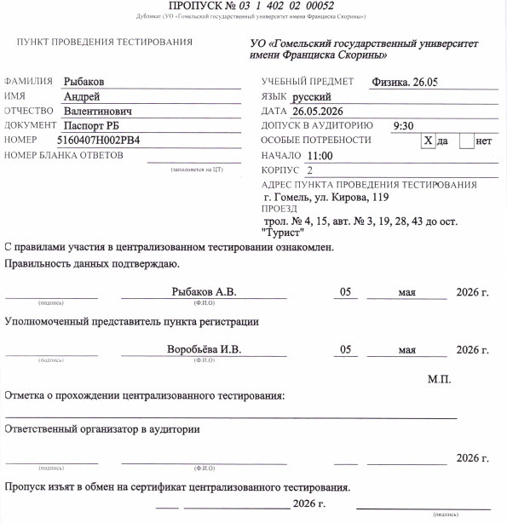
До начала тестирования
Иванов
Петр
Алексеевич
1230654H002PB3
Иванов П.А.

Slide 9
До начала тестирования
Допуск в аудиторию по документам, удостоверяющим личность:
- паспорт гражданина Республики Беларусь;
- вид на жительство в Республике Беларусь;
- удостоверение беженца;
- идентификационная карта гражданина РБ;
- биометрический вид на жительство в РБ иностранного гражданина;
- биометрический вид на жительство в РБ лица без гражданства;
- справка, выдаваемая в случае утраты (хищения) документа, удостоверяющего личность.

Slide 10
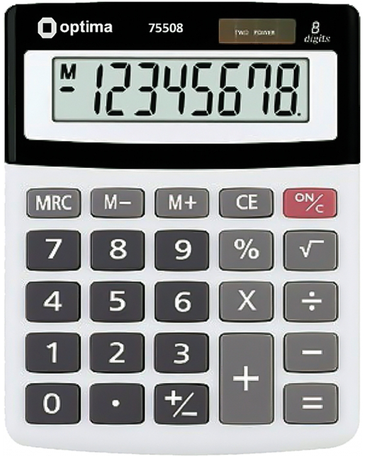
До начала тестирования
документ, удостоверяющий личность;
заполненный и зарегистрированный пропуск на предмет, по которому проводится ЦЭ/ЦТ;
ручку (гелевую или капиллярную) с чернилами черного цвета;
на ЦЭ/ЦТ по учебным предметам «Химия» и «Физика» можно
использовать простой однострочный калькулятор, который позволяет
выполнять только арифметические действия (сложение, вычитание,
деление, умножение, извлечение квадратного корня из числа),
операции с процентами, вычисление обратной величины,
операцию смены знака, операции с одной ячейкой памяти.

Slide 11
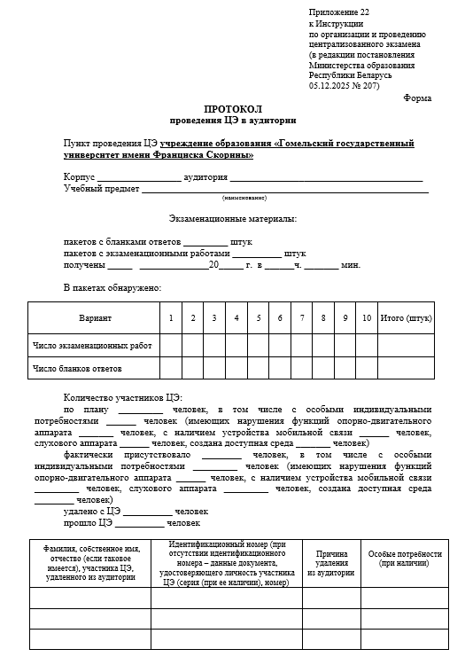
Протокол
5
225
Математика
1
1
26 мая 26 9 00
14 14 14 14 14 70
14 14 14 14 14 70

Slide 12
Протокол
70
указывается количество
только тех участников,
которым по решению
организационной комиссии
создана доступная среда
с учетом их потребностей.
2
1
1
0
0
69
1
0
1
0
0

Slide 13
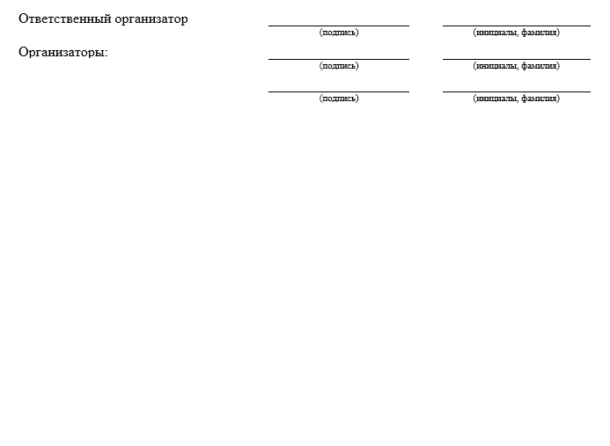
Протокол
Не забываем фиксировать выходи возвращение участников ЦЭ и ЦТ в туалет

Slide 14
Начало ЦЭ/ЦТ
В установленное время начала централизованного экзамена/тестирования в 11.00, после предъявления абитуриентам в аудитории запечатанных пакетов с экзаменационными материалами, ответственный организатор вскрывает пакет с бланками ответов, сверяет фактическое количество и номера бланков ответов с количеством и номерами, указанными в акте приемки-передачи.

Slide 15
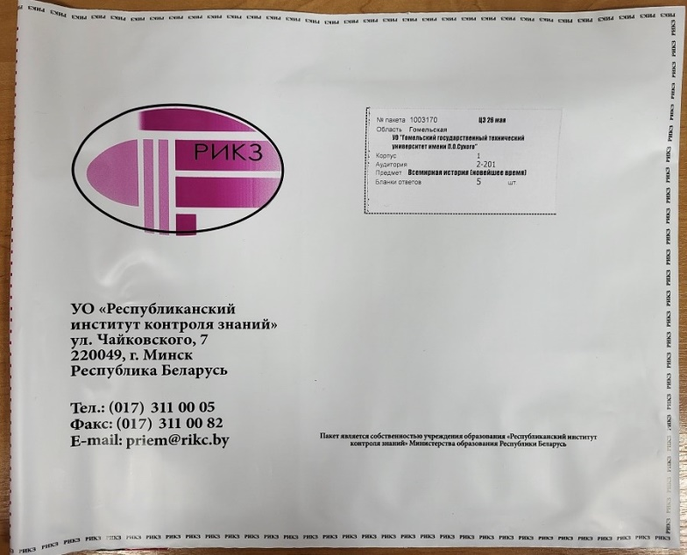
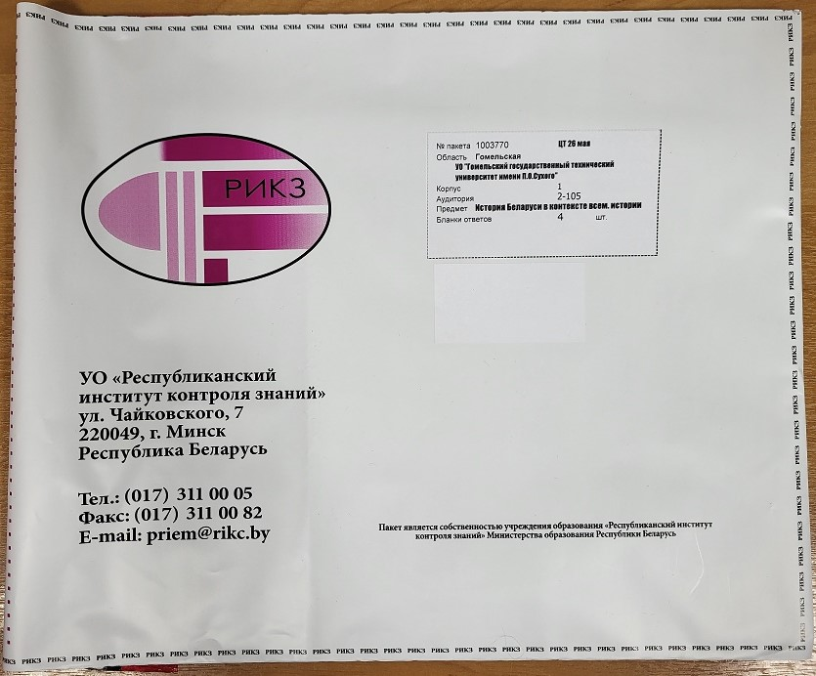
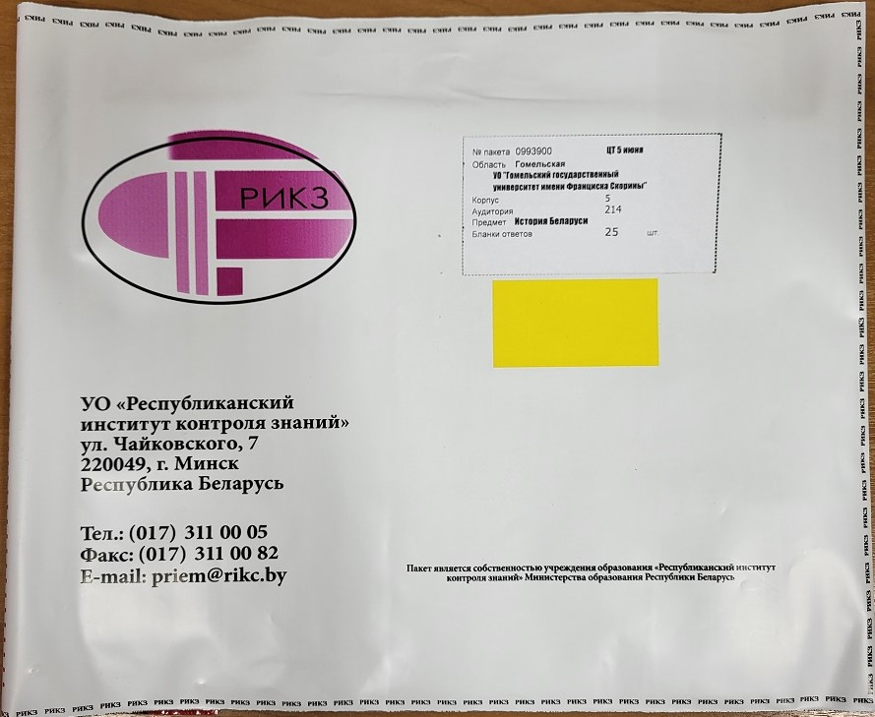
Начало ЦЭ/ЦТ
Для разделения материалов, предназначенных для проведения ЦЭ и ЦТ, предусмотрено отличие наклеек на пакетах.
Пакеты с экзаменационными материалами ЦТ 26 мая и 29 мая отстикерованы дополнительными наклейками белого цвета.
Для дней проведения ЦТ 2 июня и 5 июня пакеты с экзаменационными материалами будут обозначены наклейкой желтого цвета.
ЦЭ 26 и 29 мая
ЦТ 26 и 29 мая
ЦТ 2 и 5 июня

Slide 16
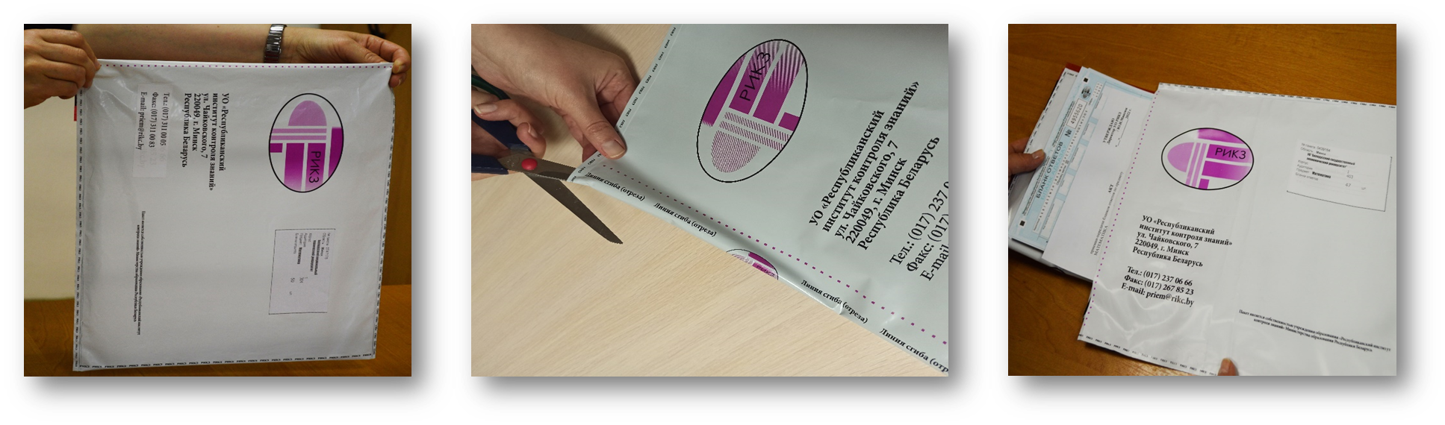
Начало ЦЭ/ЦТ
ШАГ 1: Проверьте целостность пакета и убедитесь, что клейкая полоса клапана с обратной стороны пакета не имеет признаков вскрытия. Поднимите пакет вертикально, встряхните его, чтобы содержимое переместилось в нижнюю часть пакета.
ШАГ 2: Разрежьте пакет ножницами по линии сгиба (отреза), как показано на фото: сделайте небольшой надрез; убедитесь, что содержимое
пакета не попадает на линию среза; - разрежьте пакет до конца. Не пытайтесь вскрыть пакет путем отрывания клейкой ленты!
ШАГ 3:Извлеките содержимое из пакета и
пересчитайте экзаменационные материалы,
вложенные в него. Сверьте их количество
с количеством, указанным
на сопроводительном ярлыке. В пакете также
должны находиться дополнительные пакеты, предназначенные для возврата экзаменационных
материалов в РИКЗ.

Slide 17
Начало ЦЭ/ЦТ
В случае стопроцентной неявки участника(-ов) тестирования (в аудиториях с малым количеством участников) ПАКЕТЫ НЕ ВСКРЫВАТЬ !!!

Slide 18
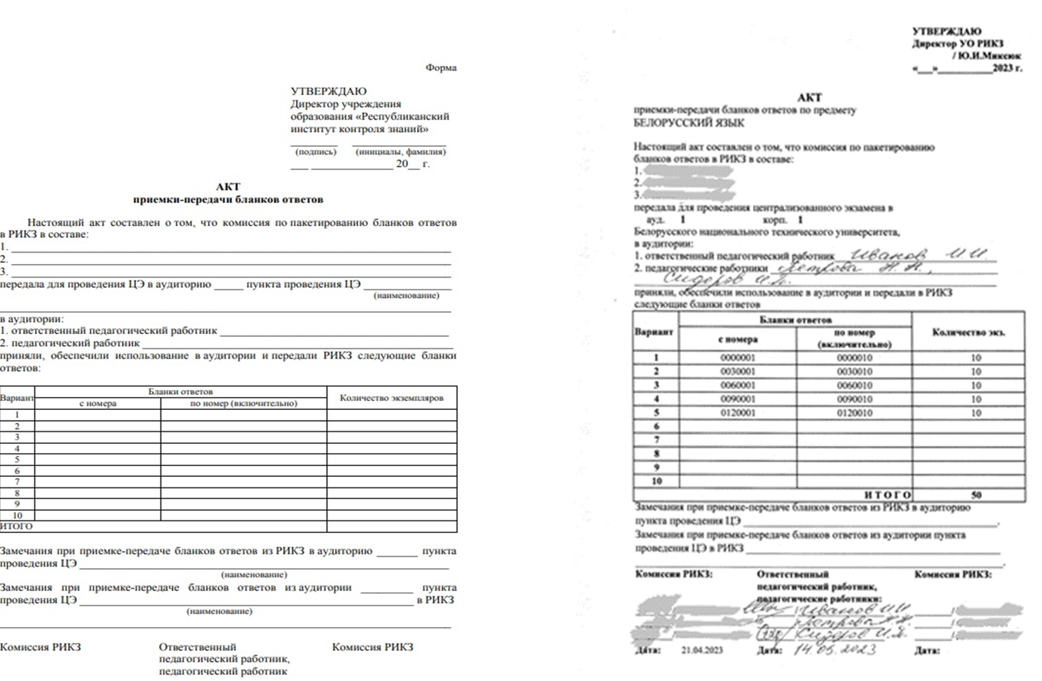
Начало ЦЭ/ЦТ

Slide 19
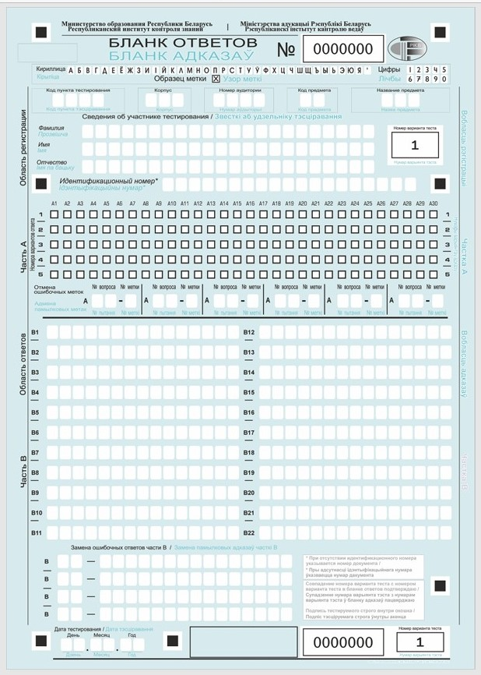
Работа с бланками ответов
Заполнение бланков ответов:
поля заполняются начиная с первой клетки;
написание символов в соответствии с образцами
(каждый символ в отдельную клетку);
поля «Код пункта», «Корпус», «Номер аудитории», «Код предмета», «Название предмета» заполняются по указанию ответственного педработника;
поле «Дата» заполняется по указанию ответственного педработника после заполнения
сведений об участнике ЦЭ/ЦТ

Slide 20
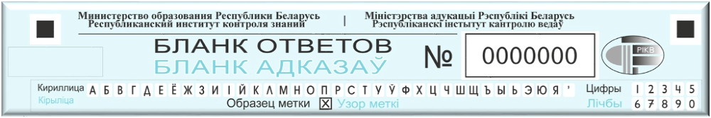
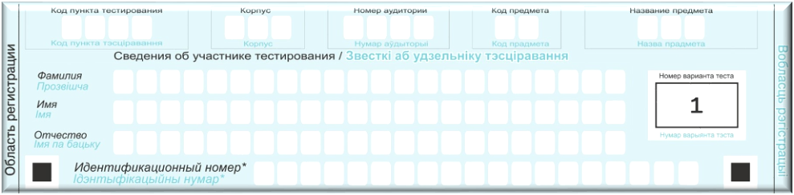
Работа с бланками ответов
Область регистрации бланка ответов заполняется участником ЦЭ/ЦТ на том государственном языке, на котором подано заявление при его регистрации.
Цифры и буквы пишутся в соответствии с образцами написания символов, расположенными в верхней части бланка ответов (по иностранным языкам – в инструкции к экзаменационной/тестовой работе).
Фамилия, собственное имя, отчество участника ЦЭ/ЦТ, которые являются двойными, имеют составные части или служебные слова, записываются в точном соответствии с записью в документе, удостоверяющем личность.
Иностранные граждане заполняют регистрационную часть на том языке, на котором
оформлен документ, удостоверяющий их личность.

Slide 21
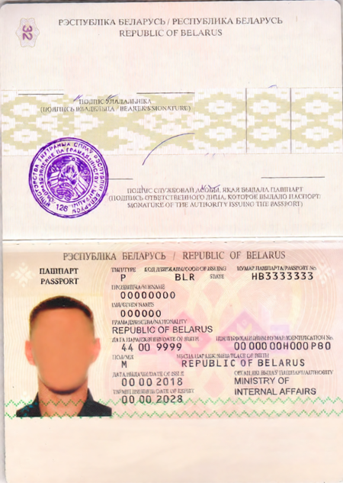
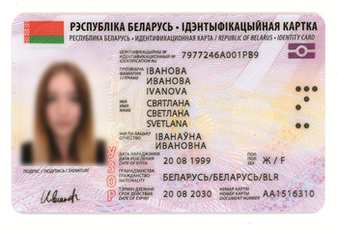
Работа с бланками ответов
При отсутствии идентификационного номера участники экзамена в поле «Идентификационный номер» вносят серию (при ее наличии), номер документа, удостоверяющего личность (без пробелов).
Если в данных в документе есть буква «Ё», пробелы либо дефисы, то эти данные записываются согласно документу.
Идентификационный номер

Slide 22
Работа с бланками ответов
Бланк ответов заполняется черными чернилами
(гелевой или капиллярной) ручкой.
Заполнено
синими чернилами
Если при заполнении поля «Идентификационный номер», допущена ошибка, рекомендуем зачеркнуть неверную запись, а правильный номер внести снизу.
Не зачеркнуты
лишние данные
Если в регистрационной части допущена
ошибка, то неверные данные следует
зачеркнуть, а верную информацию
внести справа, отступив на одну клетку.
Подпись участника ЦЭ/ЦТ ставится строго внутри окошка, не следует выходить за ограничительные линии.

Slide 23
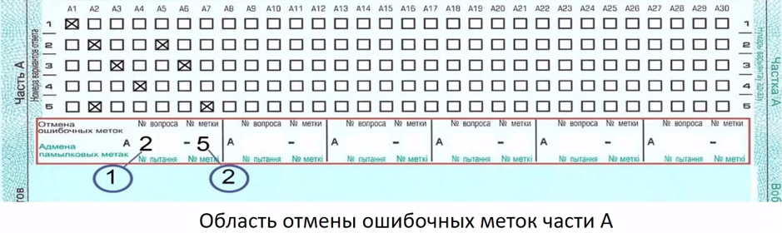
Работа с бланками ответов
Особое внимание участников ЦЭ/ЦТ необходимо обратить на правильность оформления отмен ошибочных ответов в части А и замены ответов в части В.
Запрещено исправлять метку графическим способом (заштриховывать).
Для отмены ошибочного ответа в части А и указания верного необходимо отменить метку, указав номер экзаменационного задания и номер ошибочно выбранного варианта ответа, а затем поставить метку в нужной клеточке столбика экзаменационного задания. Отменить можно не более шести ошибочных меток.

Slide 24
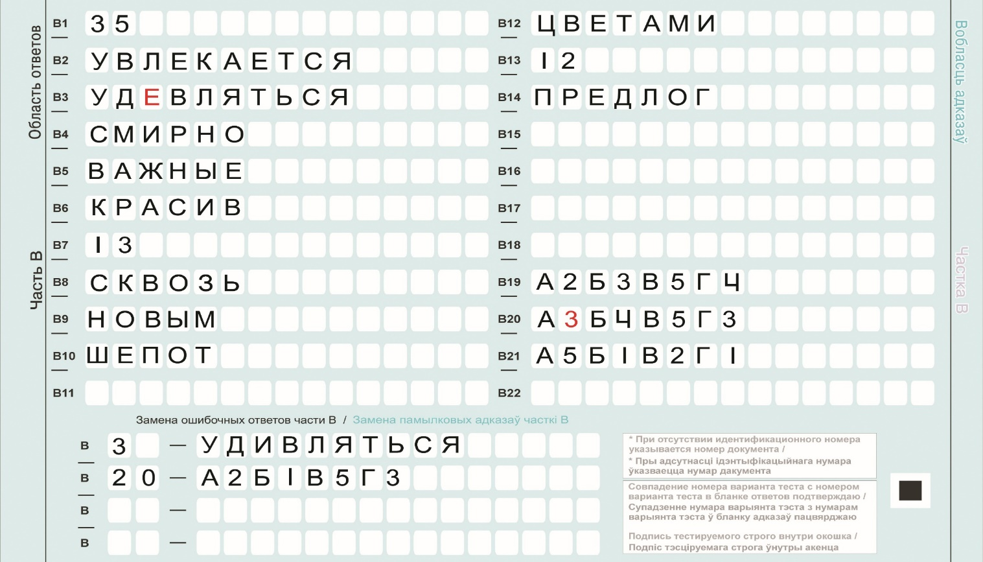
Работа с бланками ответов
Для замены ошибочного и указания верного ответа в части В необходимо указать номер неверно выполненного экзаменационного задания и записать правильный ответ. Заменить можно не более четырех ошибочных ответов.

Slide 25
Начало ЦЭ/ЦТ
После заполнения регистрационной части бланка ответов всеми участниками тестирования ответственный организатор предъявляет тестируемым запечатанный пакет с педагогическими тестами, вскрывает их и сверяет фактическое количество тестов с количеством, указанным на пакете, делает соответствующую запись в протоколе централизованного тестирования в аудитории (немедленно сообщает председателю организационной комиссии в случае недостачи тестов).
Организаторы выдают тесты в строгом соответствии с вариантом в бланке ответов согласно схеме рассадки по вариантам.
После выдачи тестируемым предлагается сверить номер варианта теста с вариантом бланка ответов и поставить свою подпись в бланке ответов.

Slide 26
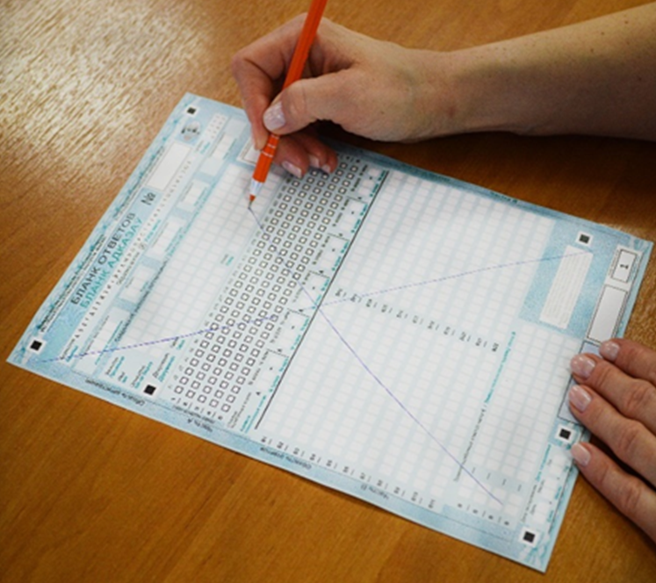
Начало ЦЭ/ЦТ
Организаторы должны объявить участникам тестирования о возможной выдаче, в случае необходимости, дополнительных листов бумаги для записей.
Ответственный организатор погашает неиспользованные бланки ответов путем перечеркивания по диагонали после заполнения бланков ответов всеми тестируемыми. Замена бланков ответов не предусмотрена.
Пакет с НЕИСПОЛЬЗОВАННЫМИ БЛАНКАМИ ОТВЕТОВ НЕ ЗАПЕЧАТЫВАЕТСЯ!!!!

Slide 27
Начало ЦЭ/ЦТ
Неиспользованные педагогические тесты организаторы пересчитывают и запечатывают в пакет
сразу после начала отсчета времени работы над выполнением педагогического теста.
Время начала работы над тестом записывается на доске время начала и окончания тестирования.
Началом отсчета времени, отведенного на выполнение педагогического теста,
является время получения последнего экземпляра педагогического теста.
Допуск в аудиторию абитуриентов после вскрытия конверта с тестами запрещен!

Slide 28
Начало ЦЭ/ЦТ
Сразу после начала тестирования запаковывается только
один пакет с НЕИСПОЛЬЗОВАННЫМИ ПЕДАГОГИЧЕСКИМИ ТЕСТАМИ
ХИМИЯ: таблица Менделеева - ЧАСТЬ ПЕДТЕСТА

Slide 29
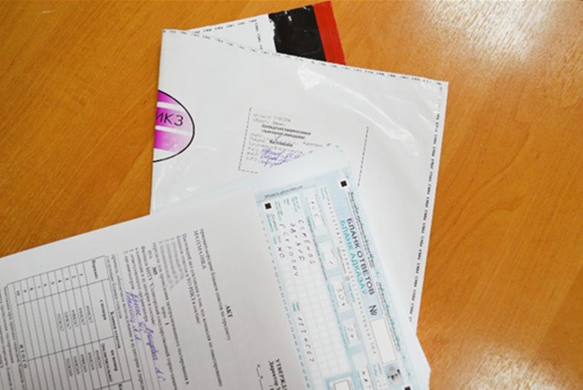
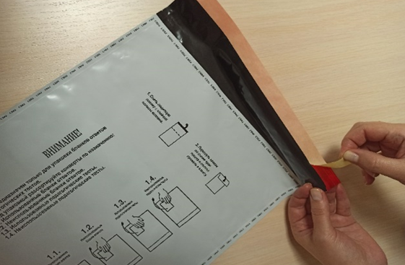
УПАКОВКА ПАКЕТОВ
ШАГ 1: Пересчитайте и поместите бланки ответов участников ЦЭ/ЦТ вместе с подписанным актом приемки-передачи в пакет «Заполненные бланки ответов».
Пересчитайте и поместите использованные педагогические тесты в соответствующий пакет.
ШАГ 2: Аккуратно снимите защитную ленту,
как показано на рисунках, начиная с наружного угла клейкой полосы. Перегните клапан по линии сгиба (отреза) и заклейте пакет.
КРОМЕ ПАКЕТА С НЕИСПОЛЬЗОВАННЫМИ ПЕДАГОГИЧЕСКИМИ ТЕСТАМИ, ВСЕ ПАКЕТЫ ЗАПАКОВЫВАЮТСЯ В ПРИСУТСТВИИ ОТВЕТСТВЕННОГО ПО КОРПУСУ !!!!
Пакет с неиспользованными педагогическими
тестами запаковывается сразу после начала ЦЭ/ЦТ.

Slide 30
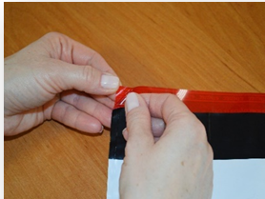
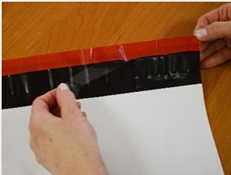
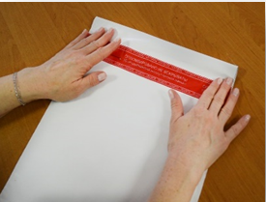
УПАКОВКА ПАКЕТОВ
ШАГ 3: Аккуратно снимите защитную ленту, как показано на рисунках, начиная с наружного угла клейкой полосы. Перегните клапан по линии сгиба (отреза) и заклейте пакет.
КРОМЕ ПАКЕТА С НЕИСПОЛЬЗОВАННЫМИ ПЕДАГОГИЧЕСКИМИ ТЕСТАМИ, ВСЕ ПАКЕТЫ ЗАПАКОВЫВАЮТСЯ В ПРИСУТСТВИИ ОТВЕТСТВЕННОГО ПО КОРПУСУ !!!!
Пакет с неиспользованными педагогическими тестами запаковывается сразу после начала ЦЭ/ЦТ.

Slide 31
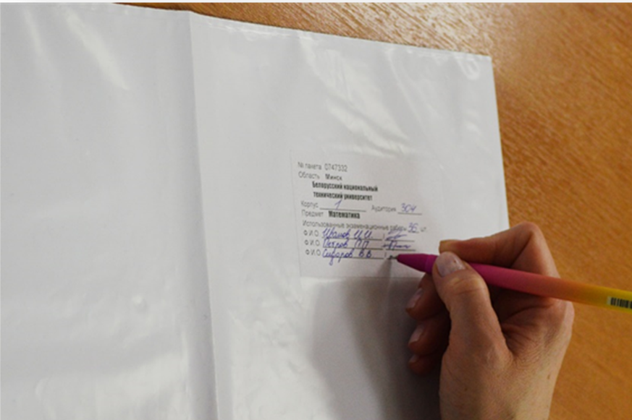
УПАКОВКА ПАКЕТОВ
ШАГ 4: Ответственный педагогический работник заполняет сопроводительные ярлыки (наклейки) на пакетах: записывает корпус и аудиторию; указывает количество экзаменационных материалов в пакете; вносит ФИО педработников; педработники ставят подписи.
ПИСАТЬ РАЗБОРЧИВО, ПРОВЕРИТЬ ВСЕ ПОДПИСИ

Slide 32
УПАКОВКА ПАКЕТОВ
В случае, если какие-либо пакеты остались пустыми,
как правило это пакет для неиспользованных педагогических тестов
или для неиспользованных бланков ответов,
то эти пакеты НЕ ЗАПЕЧАТЫВАЮТСЯ,
а сопроводительные ярлыки НЕ ЗАПОЛНЯЮТСЯ.

Slide 33
Во время тестирования
Во время тестирования организаторы в аудитории проверяют правильность заполнения адресной части бланка ответов.
Абитуриенты могут выходить из аудитории по уважительной причине (плохое самочувствие, физиологические потребности и другое) во время проведения ЦЭ/ЦТ только в сопровождении организатора, который обеспечивает проведение тестирования вне аудитории.
При выходе из аудитории абитуриент оставляет экзаменационные материалы и листы для рабочих записей на рабочем месте в аудитории рядом с документом, удостоверяющим его личность.
Ответственный организатор предварительно в присутствии абитуриента проверяет комплектность оставляемых абитуриентом экзаменационных материалов.
Время нахождения абитуриента вне аудитории включается в общее время прохождения ЦЭ/ЦТ по учебному предмету. Об этом абитуриент должен быть предупрежден заранее (до выхода из аудитории).
Факт выхода абитуриента за пределы аудитории фиксируется ответственными организаторами в протоколе проведения ЦЭ/ЦТ в аудитории.
По возвращении абитуриента на рабочее место в аудиторию для продолжения прохождения ЦЭ/ЦТ ответственный организатор повторно в присутствии абитуриента проверяет комплектность экзаменационных материалов, находящихся на рабочем месте абитуриента.

Slide 34
Абитуриентам запрещается
Проносить, а также использовать в аудиториях, где проводится централизованное тестирование, любые предметы и документы, кроме документа, удостоверяющего личность, пропуска, ручки (гелевой или капиллярной) с чернилами черного цвета;
Фальсифицировать данные в области регистрации бланка ответов;
Меняться местами, использовать помощь других лиц для выполнения тестовых заданий;
При выполнении тестов по химии и физике допускается использование калькулятора, который не является средством хранения, приема и передачи информации;
Абитуриент, нарушающий требования, отстраняется от участия в ЦЭ/ЦТ по данному предмету;
В случае отстранения абитуриента от участия в ЦЭ/ЦТ бланк ответов погашается путем перечеркивания по диагоналям, в пропуске делается отметка «Удален за нарушение».

Slide 35


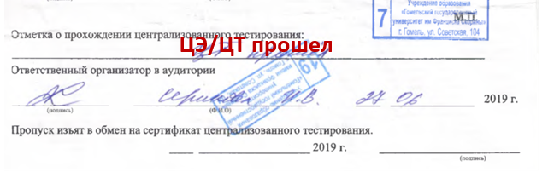

Окончание ЦТ/ЦЭ
По окончании ЦЭ/ЦТ абитуриент сдает:
заполненный (хотя бы адресную часть)
бланк ответов;
педагогический тест;
черновик.
Ответственный организатор
отмечает пропуск.
По окончании убрать доску.
Иванов
Петр
Алексеевич
1230654H002PB3
Иванов П.А.
Запрет на вынос из аудиторий проведения ЦЭ и ЦТ справочных материалов на любом носителе, письменных заметок, записей с содержанием тестовых заданий на любом носителе.

Slide 36
Окончание ЦТ/ЦЭ
После окончания ЦТ/ЦЭ ответственный организатор и организаторы в аудитории передают по акту организационной комиссии в соответствии с количеством, полученным перед централизованным тестированием:
Использованные бланки ответов в запечатанном пакете с указанием фамилии, имени, отчества организаторов в аудитории и их подписью;
Неиспользованные бланки ответов в запечатанном пакете с указанием фамилии, имени, отчества организаторов в аудитории и их подписью;
Неиспользованные педагогические тесты в запечатанном пакете с указанием фамилии, имени, отчества организаторов в аудитории и их подписью;
Использованные педагогические тесты в запечатанном пакете с указанием фамилии, имени, отчества организаторов в аудитории и их подписью;
Неиспользованные пакеты;
Использованные пакеты;
Протокол проведения централизованного тестирования в аудитории.
Ответственный организатор контролирует правильное оформление актов приемки-передачи, протокола проведения тестирования в аудитории, проверяет наличие подписей всех работавших в аудитории и заполнение на всех пакетах адресной области.

Slide 37
Изменения ЦТ/ЦЭ
Создание условий для участников ЦЭ и ЦТ с особыми индивидуальными потребностями (допускаются в пункт и аудиторию со специализированными устройствами для контроля состояния здоровья; могут не принимать участие в жеребьевке).
Внесение идентификационного номера вместо серии и номера документа, удостоверяющего личность.
Использование простого однострочного калькулятора (позволяет выполнять только арифметические действия (сложение, вычитание, деление, умножение, извлечение квадратного корня из числа), операции с процентами, вычисление обратной величины, операцию смены знака, операции с одной ячейкой памяти);
Запрет на вынос из аудиторий проведения ЦЭ и ЦТ справочных материалов на любом носителе, письменных заметок, записей с содержанием тестовых заданий на любом носителе.

Slide 38
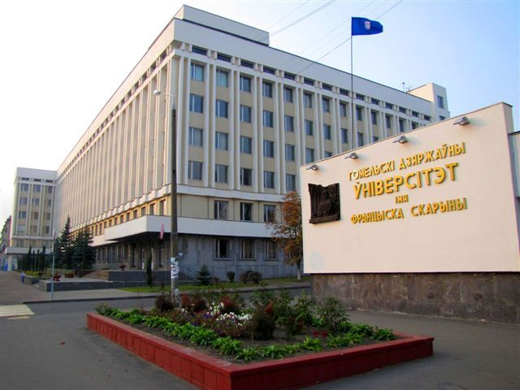
СПАСИБО
ЗА ВНИМАНИЕ!

